Slide 1
이미지와 텍스트를 활용한 에어비앤비 스타일 분석
(평점 기준)
손지석 남보라 이소강 임수빈 박강우

Slide 2
목차
이론적 배경
연구 방법
연구 결과
결론

Slide 3
이론적 배경
온라인에서의 제품에 대한 불확실성은 크기 때문에 사람들은 평점으로 불확실성을 낮추려 함.
마케터가 아닌 사람으로부터 전달된 정보는 소비자가 결정을 내릴 때 중요한 요인으로 작용(Herr et al. 1991).
호스트가 소개글을 작성하는 것은 소비자의 신뢰를 얻는 방법 중 하나(Park 2019).
텍스트 리뷰나 평점 들의 온라인 리뷰 정보는 소비자가
구매의사 결정을 내릴 때 중요한 지원도구가 됨(Wang & Fesenmaier 2004).
평점은 실제해당 숙소를 이용한 게스트들이 평가한 점수이므로
구매위험과 불확실성을 낮출 수 있는 속성(Gallagher 2017).
품질 불확실성에 보다 효과적으로 대항하기 위해 Airbnb는 2018년 자체 인증 프로그램인 Airbnb Plus 를 출시(Dewan et al. 2019)

Slide 4
가설
H1 : 스타일에 따라 선호도(평점)가 다를 것이다.
(선호하는 스타일과 같을 때는 평점이 높게 다를 때는 낮게) → 국내
H2 : 에어비앤비 일반 숙소와 PLUS는 차이가 있을 것이다.
(현재 어떤 기준으로 plus가 되는지 구체적으로 나와있지 않음) → 국외
H3 : 나라에 따라(문화,환경) 선호하는 스타일이 다를 것이다. → 국내/국외

Slide 5
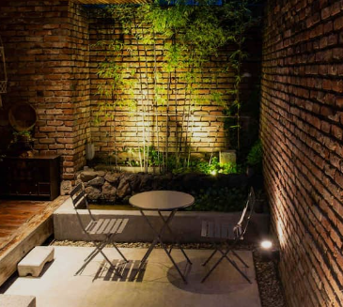
연구 모형
Casual
Image
VGG16-Place365
Classic
Modern
Natural
Casual
Text
Text mining
Classic
평점
Modern
Natural
Airbnb 숙소
Casual
Review
Text mining
Classic
Modern
Natural
Natural

Slide 6
연구 방법 - 데이터 수집
스타일에 따른 Topic
Casual | Classic | Modern | Natural
신선한 | 고급스러운 | 단순한 | 자연스러운
경쾌한 | 우아한 | 현대적 | 여유로운
동적인 | 고풍스러운 | 깔끔한, 깨끗한 | 온화한
활동적인 | 화려한 | 간결한, 간단한 | 부드러운
즐거운 | 호화로운 | 심플한 | 포근한
발랄한 | 장식적인 | 기능적인 | 전원적인
재미있는 | 고전적인 | 도시적인 | 편안한
친근한 | 중후한 | 합리적 | 솔직한
따뜻한 | 전통적인 | 절제된 | 아늑한
산뜻한 | 무거운 | 세련된 | 자연의
데이터 수집 : 시,구 118개에서 각 300개씩 수집
(Text, Review 35,400 Image : 531,000장 수집)
통제변수 : 숙소유형, 가격, 최대 인원수, 침실, 침대, 욕실 개수
각 스타일에 따른 대표 Topic 설정
(사용자 성격유형에 따른 주거공간 실내디자인 요구에 관한 연구)
사용자 성격유형에 따른 주거공간에 실내디자인-이현주(2013)

Slide 7
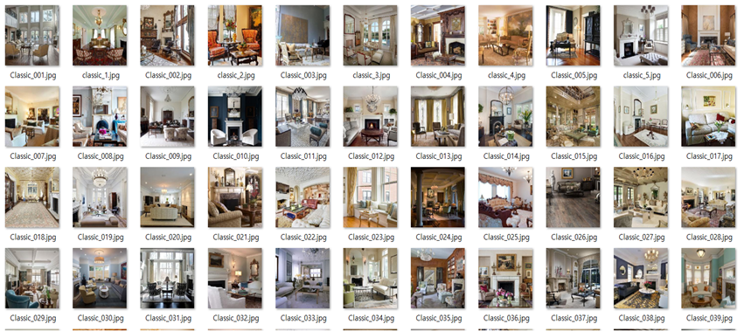
Train Dataset
이진국 교수님 랩실에 있는 Train Dataset 사용
(Stochastic Detection of Interior Design Styles Using a Deep-Learning Model for Reference Images – Kim J.s)
-Classic : 86장
-Casual : 86장
-Modern : 86장
-Natural : 86장

Slide 8
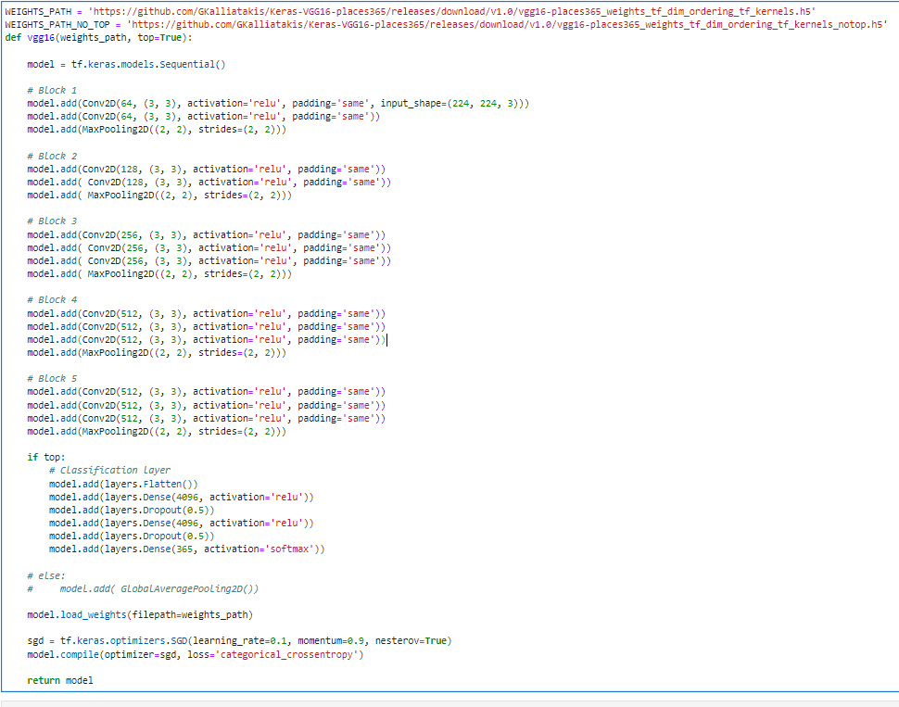
VGG16 - Place365 Model
실내외 Place365 이미지셋을 학습한 VGG16모델을 재활용하여 실내 디자인 스타일 학습

Slide 9
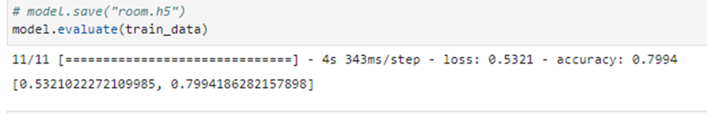
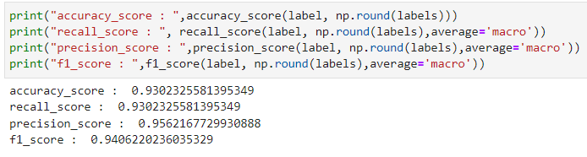
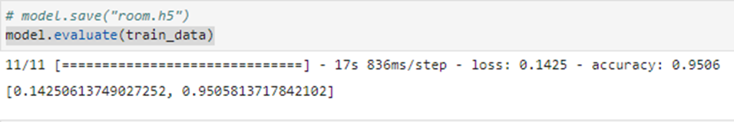
Transfer_learning and Fine tuning
- 아무 조정없이 Transfer_learning 결과
-성능 평가
- learning rate 0.01 -> 0.0001, base model의 globalpooling을 주석처리, 시드값 49로 고정 등

Slide 10
연구 - 일반
리뷰의 수 100개 미만인 숙소 제거
제거 후 2514개의 숙소에 대해 51,823개의 Dataset에서 내부사진 수집
중복으로 올라온 숙소 제거
숙소 내부 사진이 아닌 외부 사진으로 올린 숙소 제거
Image 10개 미만 숙소 제거 → 총 17,300개 Image
Deep Learning Model(VGG16-Place365)을 통해 Image Data 학습
(Stochastic Detection of Interior Design Styles Using a Deep-Learning Model for Reference Images – Kim J.s)
Text, Review에서 대표 Topic 추출
ANOVA, Multiple Linear Regression, T-Test 분석

Slide 11
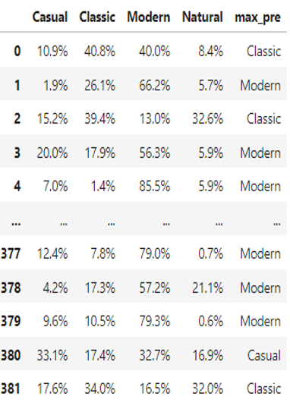
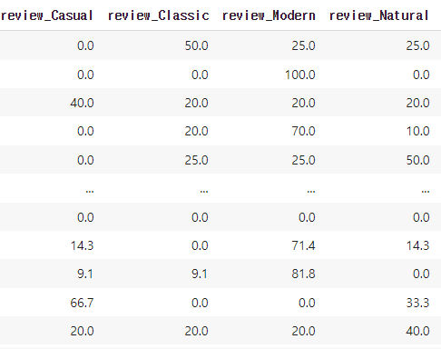
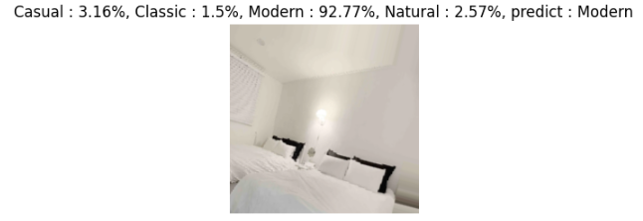
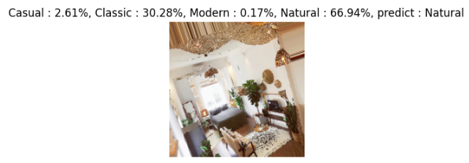
연구 결과 - 일반
VGG16-Place365 Deep Learning 학습 결과

Slide 12
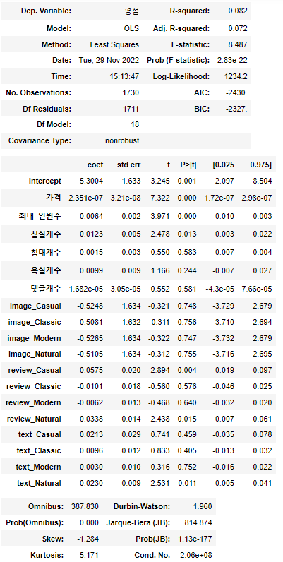
연구 결과 - 일반
Multiple Linear Regression 분석 결과
√ R-squared → 0.082
√ Review - Casual → 0.004
√ Review - Natural → 0.015
√ Text - Natural → 0.011
→ R-squared 값은 낮지만 스타일과 Review,Text 간의 유의미한 값 존재
Notes:
각각의 독립변수(feature)들 = ‘최대인원수, 가격,... image_Casual, review_Classic…등등’ 이 종속변수(label)=’평점’에 유의미하게 영향을 미치는지 확인하기 위해 다중회귀분석을 한거고,
여기서는 , R-squared값과 각 종속변수의 p>ItI = (p-value값)을 보면 됨
<개념>.
R-squared는 독립변수가 종속변수를 얼마나 잘 설명하는 지를 나타냅니다. R-squared는 0과 1 사이 값을 가집니다.
R-squared 는 클수록 좋습니다. 즉 1에 가까울수록 독립변수가 종속변수를 잘 설명할 수 있다는 뜻입니다.
>>> 우리의 결과값을 해석해보면, ‘모든’ 독립변수가, 종속변수(평점)에 유의미하게 영향을 미치지 못해서 R-Squred는 낮게 나온 것이고,
>>오른쪽 표 아래 빨간줄 부분 = p-value값이 0.05보다 낮은 독립변수들만이 종속변수(평점)에 유의미하게 영향을 미친다는 것을 알 수 있다.
>> 즉, 모든 요소(독립변수)가 평점에 유의미하게 영향을 미치진 못하지만, 특정 몇몇 독립변수들은 평점(종속변수)에 유의미 하게 영향을 미치는 것을 볼 수 있다.
라고 설명하면 됨!

Slide 13
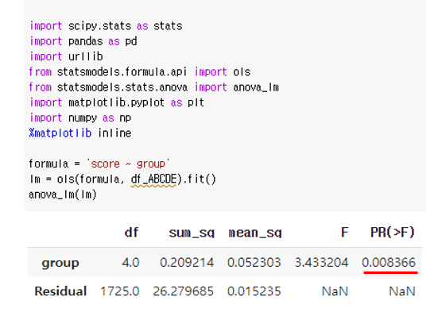
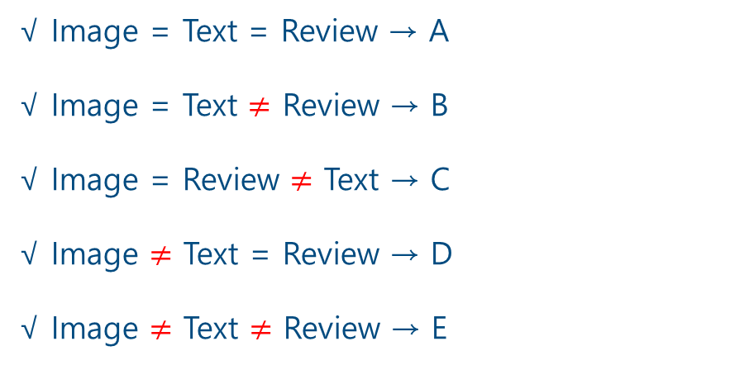
연구 결과 - 일반
ANOVA 분석 결과
→ PR(>F)가 0.0008로 0.05보다 작으므로 유의미 함.
Notes:
PR(>F) 를 p-value( Probability-value의 줄임말로 확률 값을 뜻하며 어떤 사건이 우연히 발생할 확률)라고 보면 됨.
p-value가 0.05보다 작으면 우연히 일어날 확률이 그만큼 적은것이기 때문에 유의미하다고 하는거!

Slide 14
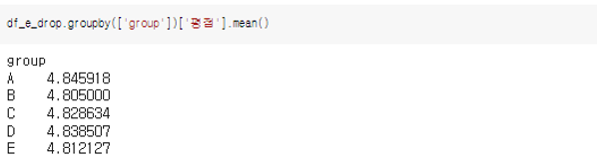
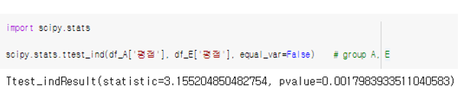
연구 결과 - 일반
T-Test 분석 결과
→ 평점의 평균으로 T-Test 분석 결과 P-value가 0.001로 0.05보다 작으므로 유의미 함.
Notes:
T-test =
- 독립된 두 집단 (또는 대응표본t검정의 경우에는 한 집단)의 평균 차이가 있는지를 검사하는 방법이다.
>>오른쪽 위의 결과값은 각 그룹에 대한 평점평균값이고,
아래값은 Image/Review/Text 예측값이 모두 같은것(A group)과, 모두 같지 않은것(E group)간의 평점평균차이가 유의미한지 본거!

Slide 15
연구 - Plus
리뷰의 수 100개 미만인 숙소 제거
제거 후 2808개의 숙소에 대해 86,767개의 Dataset에서 내부사진 수집
중복으로 올라온 숙소 제거
숙소 내부 사진이 아닌 외부 사진으로 올린 숙소 제거
Image 10개 미만 숙소 제거 → 총 28,080개 Image
Deep Learning Model(VGG16-Place365)을 통해 Image Data 학습
(Stochastic Detection of Interior Design Styles Using a Deep-Learning Model for Reference Images – Kim J.s)
ANOVA, T-Test 분석

Slide 16
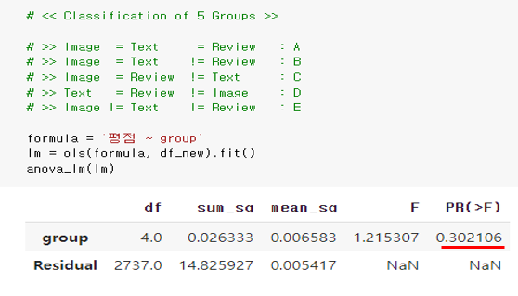

연구 결과 - Plus
ANOVA 분석 결과 PR(>F) 값은 0.302106 으로 유의미 하게 나오지 않음
T-Test 분석 결과 또한 P-Value 값은 0.717로 유의미 한 값이 나오지 않음
→ Plus 숙소는 평점이 좋은 숙소들
좋게 줘서 ANOVA분석, T-Test 결과 유의미한
값이 나오지 않은 것 같음.

Slide 17
연구 결과 - Plus
Airbnb 일반 : 2514개 52,000장 → 1개의 숙소당 20.6개의 사진 업로드
Airbnb Plus : 3494개 105,399장 → 1개의 숙소당 30.1개의 사진 업로드
→ 일반과 Plus의 업로드 사진이 약 10장 차이가 존재.
일반 숙소의 1박 평균 가격 : 123,780원
Plus 숙소의 1박 평균 가격 : 274,772원
→ 일반과 Plus의 평균 가격은 약 15만원 차이가 존재.

Slide 18
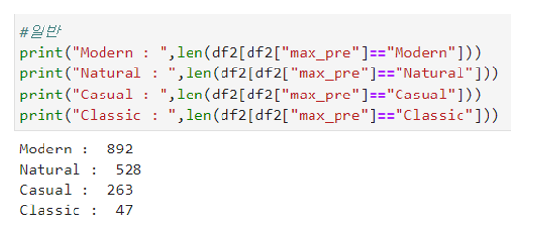
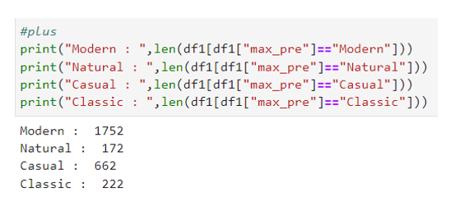
연구 결과 - Plus
Airbnb 일반 : 1730개 중 Modern, Natural이
892개와 528개로 가장 많이 나왔다.
Airbnb Plus : 2808개 중 Modern, Casual이
1752개와 662개로 가장 많이 나왔다.
→ 일반, Plus 숙소 모두 깔끔하고 심플한 Modern이 많았고
우리나라는 편안하고 아늑한 분위기의 Natural이
Plus는 따뜻하고 신선한 분위기의 Casual 이 많이 나왔다.
VGG16 – Place365 모델 결과(정확도 96% 기준) – 스타일 유형이 뚜렷한 숙소의 비율이 Plus 57% 일반 44%
→ Plus의 호스트가 숙소의 스타일에 맞게 더 많은 양질의
정보를 제공함.
→ 위의 결과들로 H2 채택.

Slide 19
결론
게스트들의 선호하는 스타일이 Image와 Text와 Review에 따라 평점에 유의미한 값이 나왔다.
Plus와 일반 숙소의 차이는 다양하게 나타나는데 대표적으로 사진의 수와 가격에서 차이가 존재한다.
Plus의 숙소는 게스트들이 대부분 좋은 평가를 주어서 유의미한 차이가 나오지 않았다.

